Slide 1
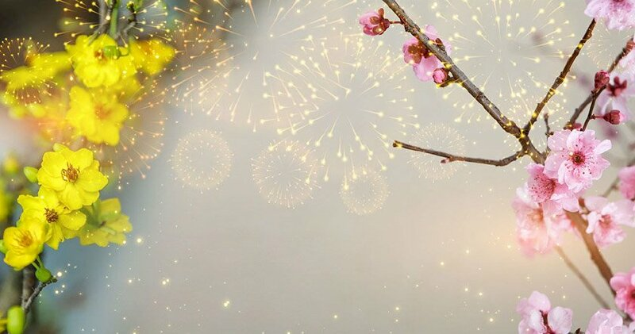

UBND QUẬN LONG BIÊN
TRƯỜNG MẦM NON GIANG BIÊN
PHÁT TRIỂN NGÔN NGỮ
THƠ: HOA ĐÀO, HOA MAI
LỨA TUỔI 24-36 THÁNG TUỔI
LỚP: NHÀ TRẺ D1

Slide 2
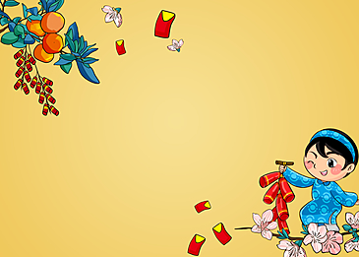

ỔN ĐỊNH TỔ CHỨC:
HÁT : “ Bé chúc tết”

Slide 3
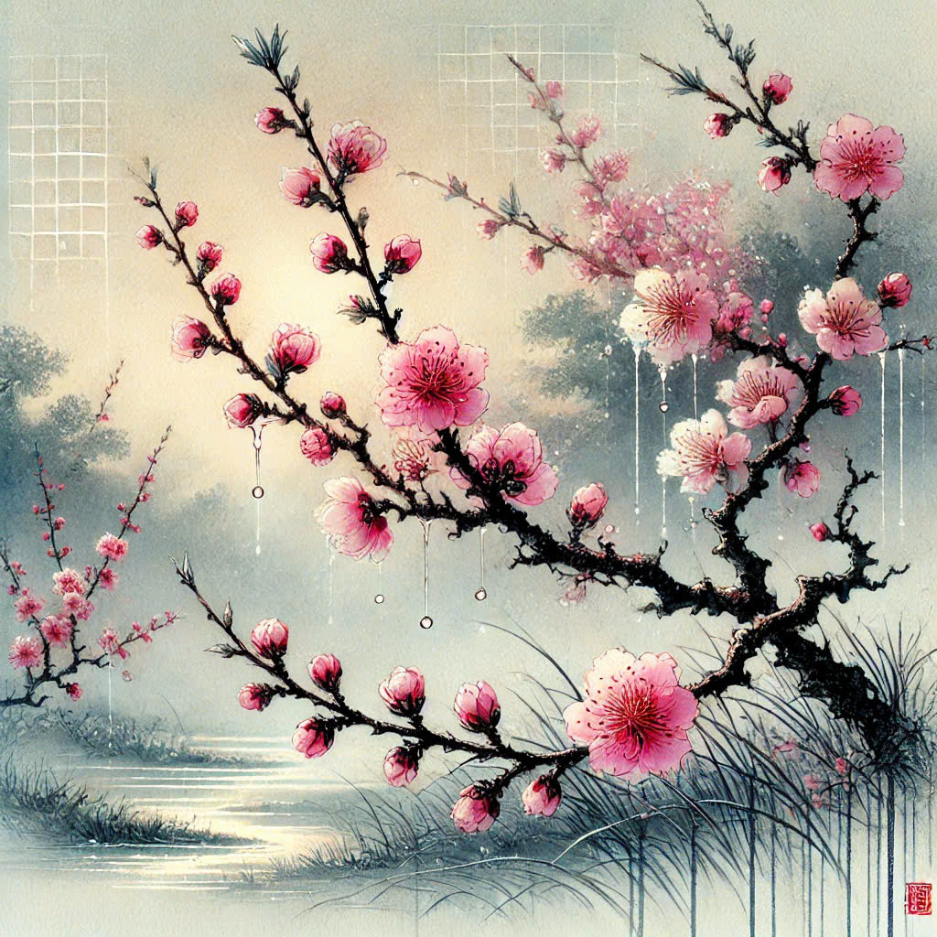
Hoa đào ưa rét
Lấm tấm mưa bay

Slide 4
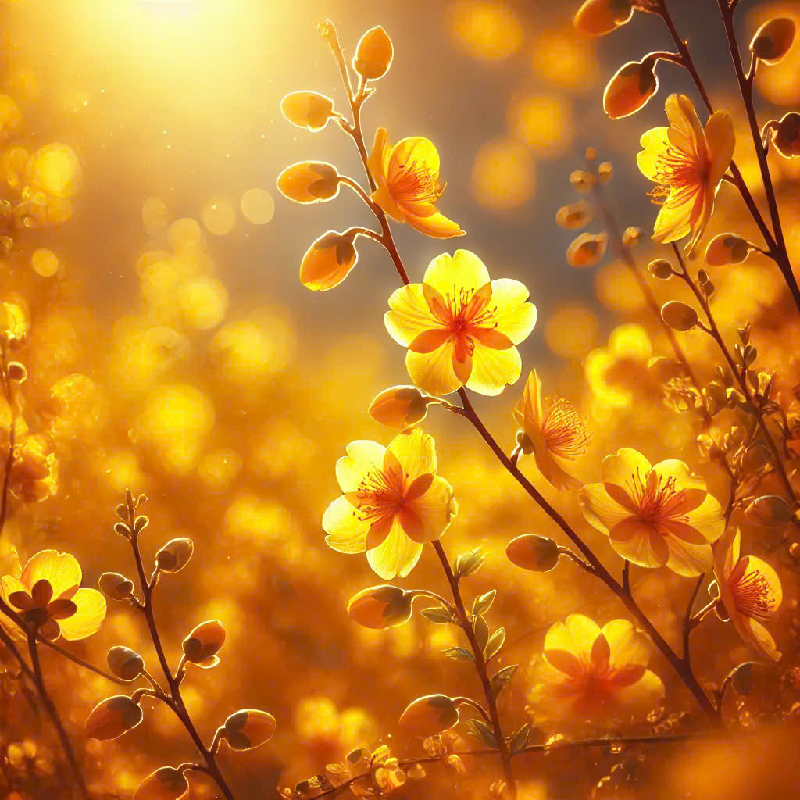
Hoa mai chỉ say
Nắng pha chút gió.

Slide 5
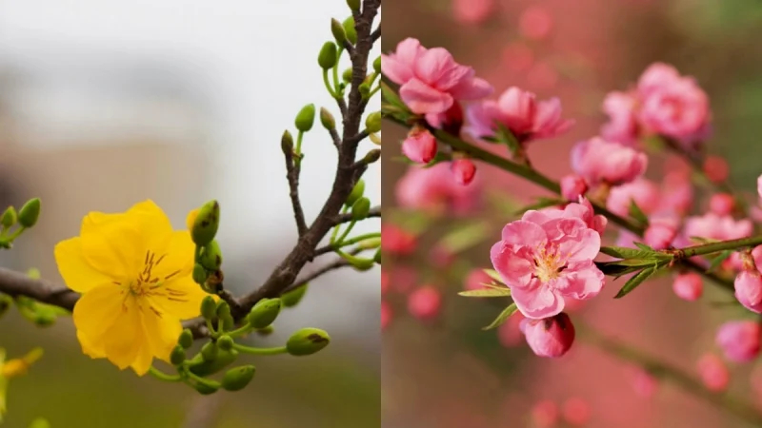
Hoa đào thắm đỏ
Hoa mai dát vàng
Thoắt mùa xuân sang
Thi nhau nở rộ.
Mùa xuân hội tụ
Niềm vui, nụ chồi
Mai đào nở rộ
Đẹp hai phương trời.

Slide 6
ND: Bài thơ nói về vẻ đẹp của hoa Đào, hoa Mai. Cả hai loại hoa đều nở vào mùa Xuân làm cho mùa Xuân thêm vui và tươi đẹp ở cả hai phương trời.
=>GD: Ngày tết có hoa Đào, hoa Mai sẽ làm cho nhà mình thêm đẹp hơn, vì vậy các con phải nhớ không được hái hoa bẻ cành và phải chăm tưới nước cho hoa luôn được tươi trong ngày Tết nhé.

Slide 7
* HĐ2: Đàm thoại trích dẫn
+ Cô vừa đọc cho chúng mình bài thơ gì?
+ Trong bài thơ nói về hoa gì?
+ Hoa Đào như thế nào?
+ Thế còn hoa Mai thì sao?
+ Cứ mỗi mùa xuân về hoa Đào hoa Mai lại thi nhau làm gì ?

Slide 8
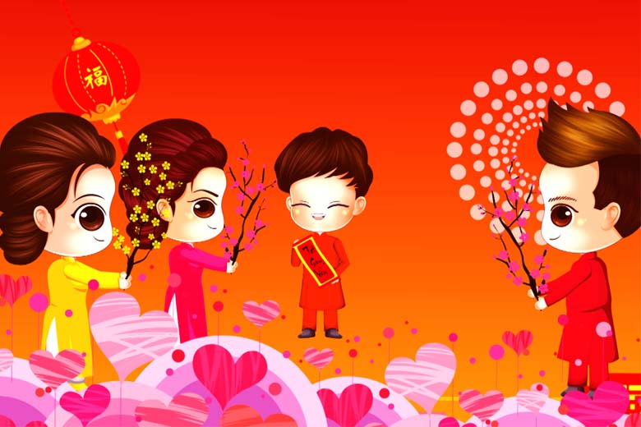
* HĐ3: TRẺ ĐỌC THƠ.

Slide 9

3. Kết thúc:
- Cô và trẻ hát bài “Mùa Xuân’’

